Slide 1




Slide 2








Slide 3




Câu 1:
Tính: 4,67 + 16,8 = ?
A. 21,57
C. 22,47
B. 21,58
D. 21,47

Slide 4

Câu 2: 0,65 x 7,5 = ?
A. 4,875
C. 4,885
B. 4,857
D. 4,855

Slide 5
Câu 3: 85,8 : 7,5 = ?
A. 11,33
C. 11,44
B. 11,4
D. 11,54

Slide 6
Câu 4: Tính bằng cách thuận tiện: 2,5 x 5,6 x 4 = ?
A. 46
C. 66
B. 56
D. 45
Notes:
Hương Thảo – Zalo 0972115126

Slide 7





Slide 8


Slide 9

1
Số?
23,67
?
a) 51,23 + = 74,9
74,9 – 51,23 = 23,67
Vậy 51,23 + 23,67 = 74,9
81,092
b) : 3,8 = 21,34
?
21,34 × 3,8 = 81,092
Vậy 81,092 : 3,8 = 21,34

Slide 10
2
Hoàn thành bảng sau (theo mẫu)
Hoàn thành bảng sau (theo mẫu)
 | Đo lần 1 | Đo lần 2 | Đo lần 3 | Lượng mưa trung bình
Tháng Một | 15,4 mm | 22,1 mm | 12 mm | 16,5 mm
Tháng Hai | 15,6 mm | 18,9 mm | 12,3 mm | ?
Tháng Ba | 23,5 mm | 32,7 mm | 21,8 mm | ?
15,6 mm
26 mm
Lượng mưa trung bình của tháng Hai là:
(15,6 + 18,9 + 12,3) : 3 = 15,6 (mm)
Lượng mưa trung bình của tháng Ba là:
(23,5 + 32,7 + 21,8) : 3 = 26 (mm)

Slide 11

3
Hoàn thành bảng sau (theo mẫu)
Khu vườn trồng cây ăn quả dạng hình chữ nhật có diện tích 83,52 m² và chiều rộng 8,7 m. Hỏi chu vi khu vườn đó là bao nhiêu mét?
Bài giải
Chiều dài khu vườn là:
83,52 : 8,7 = 9,6 (m)
Chu vi khu vườn là:
(9,6 + 8,7) $×$ 2 = 36,6 (m)
Đáp số: 36,6 m.

Slide 12
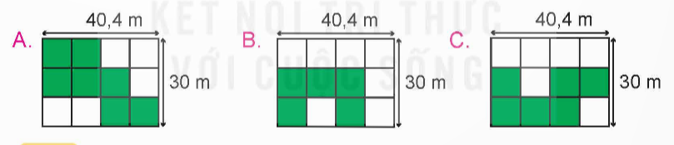
4
Hoàn thành bảng sau (theo mẫu)
Ông Sơn Hà sử dụng một nửa diện tích mảnh đất dạng hình chữ nhật để xây một nhà máy sản xuất Rô-bốt
a) Chọn câu trả lời đúng.
Biết phần đất để xây nhà máy được tô màu xanh trong hình vẽ. Hỏi phần đất đó ở hình nào trong các hình dưới đây?

Slide 13
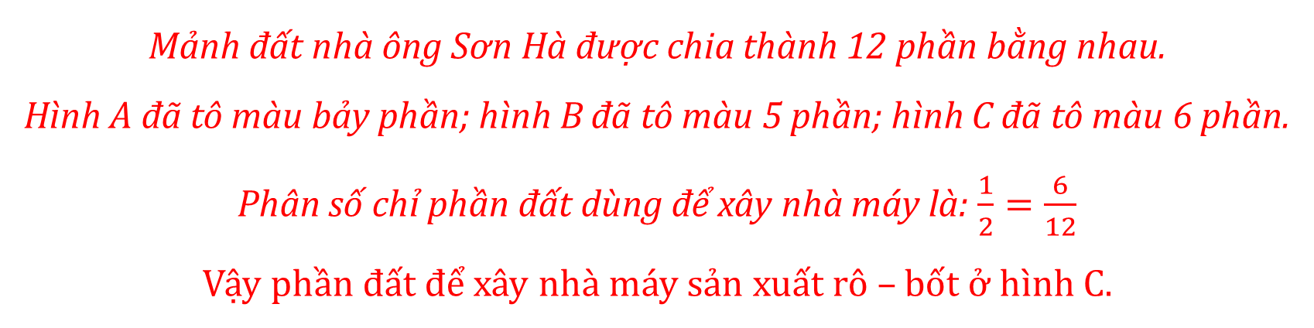
Hoàn thành bảng sau (theo mẫu)
Mảnh đất nhà ông Sơn Hà được chia thành 12 phần bằng nhau.
Hình A đã tô màu bảy phần; hình B đã tô màu 5 phần; hình C đã tô màu 6 phần.
Phân số chỉ phần đất dùng để xây nhà máy là: $\frac{1}{2}=\frac{6}{12}$
Vậy phần đất để xây nhà máy sản xuất rô – bốt ở hình C.

Slide 14

Hoàn thành bảng sau (theo mẫu)
b) Đ, S?
Diện tích của nhà máy lớn hơn $\frac{1}{100} ha.$
?
Đ
Diện tích mảnh đất là:
40,4 $×$ 30 = 1 212 (m²)
Diện tích nhà máy sản xuất rô – bốt là:
1 212 : 2 = 606 (m²)
Vì 1 ha = 10 000 m²
nên $\frac{1}{100}$ ha = $\frac{1}{100}$ $×$ 10 000 = 100 m².
Ta có: 606 m² > 100 m².
Vậy diện tích của nhà máy lớn hơn $\frac{1}{100}$ ha.

Slide 15


Slide 16
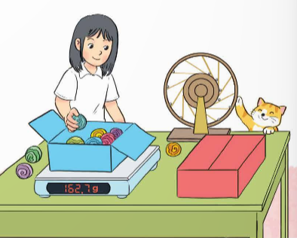
5
Hoàn thành bảng sau (theo mẫu)
Chọn câu trả lời đúng.
Bạn Tú có 25 quả bóng, mỗi quả nặng 5,7 g. Tú bỏ tất cả số bóng đó vào chiếc hộp xanh và chiếc hộp đỏ. Khi đó, Tú nhận thấy cân nặng của hộp xanh tăng thêm 62,7 g. Hỏi cân nặng của hộp màu đỏ tăng thêm bao nhiêu gam?
A. 142,5 g B. 74,1 g C. 79,8 g
Bài giải
Cân nặng của tất cả số bóng là:
5,7 × 25 = 142,5 (g)
Cân nặng của túi màu đỏ tăng thêm là:
142,5 – 62,7 = 79,8 (g)
Đáp số: 79,8 (g)

Slide 17





